Slide 1





☀ CUSTOMER ANALYTICS & REWARDS LAUNCH
Dein Urlaub.
Dein Lieblings-Vorteil.
Kundengruppen & Vorteils-Zuordnung für das neue TravelTide Bindungsprogramm
Markus Werner (Data Analytics) | Oktober 2026
Notes:
Folie 1 – Urlaubs-Deckblatt (Vor dem Start eingeblendet)
Regieanweisung / Fokus: Warmes Willkommen, dann direkt weiter auf Folie 2 schalten.
„Hallo Elena, schön, dass es klappt! Ich teile direkt meinen Bildschirm – starten wir mit einem Blick auf unsere Ergebnisse zum neuen TravelTide Rewards-Programm.“ (Weiterklicken auf Folie 2)

Slide 2
ECKDATEN DER ANALYSE
▸ 5.998 aktive Kunden
(> 7 Besuche ab 04.01.2023)
▸ 48.587 geprüfte Besuche
(bis Stichtag 16.07.2023)
▸ 15.851 gebuchte Reisen
(Reale Buchungsmuster)
▸ 5 geprüfte Programm-Vorteile
(12 Belastungstests)
▸ 3 klare Kundengruppen
+ zweistufiger Versandplan
Kundengruppen & Vorteils-Check für das TravelTide Rewards-Programm
Wie unsere Kunden buchen, welche Vorteile wirklich ziehen und wie wir die E-Mail-Einladungen optimal ausspielen
Präsentiert für: Elena Tarrant (Head of Marketing)
Analyst: Markus Werner | Datenstand: 16.07.2023 | Folie 2 von 11
Notes:
Folie 2 – Projektübersicht & Eckdaten (0:00 – 0:25)
Regieanweisung / Fokus: Rahmen abstecken und Elenas Auftrag direkt aufgreifen.
„Dein Ziel für diese Analyse war klar definiert: Wir wollten prüfen, wie stark sich deine fünf vorgeschlagenen Vorteile in unseren realen Buchungsdaten widerspiegeln, und jeden der 5.998 aktiven Kunden unserer Zielkohorte so zuordnen, dass wir beim E-Mail-Versand genau den richtigen Anreiz setzen.“

Slide 3
1. Management-Fazit: Kernergebnis & Versandstrategie
Drei klare Kundengruppen – gezielte Direkt-Einladungen kombiniert mit einem sicheren A/B-Test
5.998
Zielkunden
> 7 Besuche ab Januar 2023
48.587
Geprüfte Besuche
15.851 gebuchte Reisen
3 Gruppen
Klare Buchungsprofile
99,2 % stabil nach Bereinigung
171 vs. 5.827
Direkt-Fokus vs. Testpool
2,85 % gesichert / 97,15 % A/B-Test
Was die Buchungsdaten zeigen
• Drei deutliche Kundentypen: Aktive Kombi-Bucher (73,3 %), seltene Langzeit-Hotelbucher (21,2 %) und Frühplaner mit häufigeren Stornos (5,5 %).
• 171 Kunden (2,85 %) mit klarem Lieblings-Vorteil: 128× Erste Hotelnacht frei, 38× Kostenloses Gepäck, 5× Exklusive Rabatte.
• Warum 97,15 % noch offen sind: 39,4 % haben erst 1–2 Buchungen, 20,7 % haben zwei gleich starke Favoriten; für Mahlzeiten fehlt noch ein direktes Datenfeld.
Unsere Lösung: Zweistufiger E-Mail-Versand
• Kein Raten bei dünner Historie: Wer erst 1–2 Mal gebucht hat, bekommt keinen unsicheren Einzel-Vorteil aufgezwungen.
• Stufe 1 – Direkt-Fokus (171 Kunden): Sofortige Einladung mit ihrem nachgewiesenen Lieblings-Vorteil im Betreff.
• Stufe 2 – A/B-Test (5.827 Kunden): Allgemeine Programm-Einladung im direkten Vergleich gegen die berechneten Wunsch-Kandidaten.
• Pünktlicher Start: Durch den sauberen Datenschnitt am 16.07. starten wir ohne Wartezeit auf die IT.
TravelTide Customer Analytics | Stichtag: 16.07.2023 · 5.998 Kunden | Folie 3 von 11
Notes:
Folie 3 – 1. Executive Summary & Ausgangslage (0:25 – 1:05)
Regieanweisung / Fokus: Ergebnis vorwegnehmen (Top-Down-Kommunikation).
„Um das wichtigste Ergebnis direkt vorwegzunehmen: Unsere Daten bestätigen klar, dass unsere Kunden sehr unterschiedliche Buchungsmuster aufweisen. Wir sehen drei stabile Verhaltensgruppen. Bei der konkreten Zuweisung einzelner Vorteile zeigt sich aber ein wichtiger Befund: Für 171 Kunden haben wir schon heute eine hundertprozentig wasserdichte Präferenz. Bei den übrigen rund 97 Prozent ist die bisherige Buchungshistorie schlicht noch zu kurz oder zeigt zwei gleichwertige Favoriten. Damit wir dort keine falschen Versprechen im Betreff machen, die uns Klickrate kosten, habe ich eine zweistufige Versand- und Testarchitektur vorbereitet.“

Slide 4
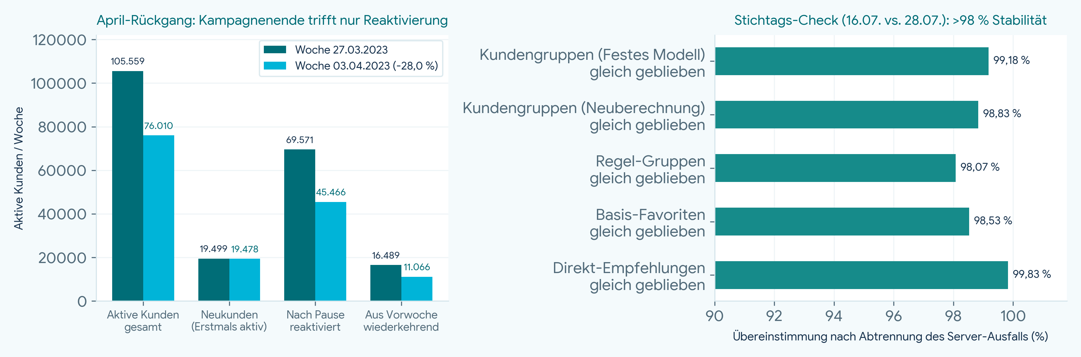
2a. Datenqualität: April-Rückgang & Stichtags-Check
April-Rückgang betrifft nur Reaktivierungen – Datenschnitt am 16.07. hält alle Gruppen zu >99 % stabil
Links: Gesamtdatenbank (Woche 27.03. vs. 03.04.2023). Rechts: Stabilität unserer 5.998 Zielkunden nach Abtrennung des Server-Ausfalls ab 21.07.2023.
TravelTide Customer Analytics | Stichtag: 16.07.2023 · 5.998 Kunden | Folie 4 von 11
Notes:
Folie 4 – 2a. Datenqualität: Diagnose-Charts (1:05 – 1:35)
Regieanweisung / Fokus: Unverdeckte Diagramme zu April-Dip und Stichtags-Stabilität zeigen.
„Schauen wir kurz auf die visuelle Diagnose unserer Rohdaten, über die wir uns vorab schon ausgetauscht hatten. Links siehst du den Rückgang Anfang April um 28 Prozent: Die beiden mittleren Balkenpaare zeigen deutlich, dass die Neukundenregistrierungen bei rund 19.480 völlig konstant blieben, während die reaktivierten Bestandskunden nach dem Ende von Marketingkampagnen zurückgingen. Rechts siehst du das Ergebnis unseres Stichtags-Tests für den Juli-Bruch: Über 99 Prozent aller Gruppenzuordnungen bleiben stabil.“

Slide 5

2b. Datenqualität: Unsere 3 Entscheidungen für den Start
Wie wir den Server-Ausfall im Juli und kleinere Datenfehler ohne Zeitverlust gelöst haben
1. Server-Ausfall ab 21.07.
(-97,8 % erfasste Besuche)
• Befund: Einbruch von 16.615 (20.07.) auf 366 Besuche (21.07.).
• Ursache: Server-Fehler – ab 21.07. fehlten alle Seitenbesuche ohne Buchung komplett.
• Lösung: Stichtag für die Analyse auf den 16.07.2023 gesetzt (624 fehlerhafte Besuche abgetrennt).
2. April-Rückgang ab 03.04.
(-28,0 % aktive Kunden)
• Befund: Rückgang von 105.559 auf 76.010 aktive Kunden pro Woche.
• Ursache: Ende von Reaktivierungs-Kampagnen (-24.105 reaktivierte Kunden).
• Kein Systemfehler: Neukunden (~19.480) und Buchungsquote (~46,5 %) blieben völlig stabil.
3. Warum wir jetzt direkt
mit Phase 1 starten
• Kleine Einzelfehler: 105 Buchungen mit negativen Hotelnächten (0,73 %) und 539 Rabatte ohne Betrag.
• Sauber bereinigt: Fehlerhafte Einzelwerte wurden vor der Berechnung ausgefiltert.
• Kein Zeitverlust: Warten auf IT-Korrekturen würde Wochen kosten – unsere Gruppen stehen zu 99,2 % stabil.
TravelTide Customer Analytics | Stichtag: 16.07.2023 · 5.998 Kunden | Folie 5 von 11
Notes:
Folie 5 – 2b. Datenqualität: Die 3 Entscheidungskästen (1:35 – 2:05)
Regieanweisung / Fokus: Server-Bruch, Kampagnenende und die abgestimmte Weiternutzung (MVP-Freigabe) auf den Punkt bringen.
„Hier sind die drei konkreten Entscheidungen dazu zusammengefasst: Erstens haben wir den Server- und Logging-Bruch ab dem 21. Juli – bei dem sämtliche Sessions ohne Buchung fehlten – durch unseren Stichtag am 16. Juli komplett abgeschnitten. Zweitens ist der April-Rückgang als reiner Kampagneneffekt bei den Reaktivierungen eingeordnet, der die Buchungsquote von rund 46,5 Prozent nicht verzerrt. Und drittens haben wir uns wie abgestimmt entschieden, die bereinigten Daten trotz kleinerer Restmängel – wie den 105 herausgefilterten negativen Hotelnächten – jetzt für Phase 1 zu nutzen. So halten wir dein Launch-Fenster, ohne Qualität in der Segmentierung einzubüßen.“

Slide 6
3. Vorgehen: Wie wir die Kunden gruppiert haben
Praxisnahe Dreiteilung auf Basis realer Buchungsmuster (99,2 % Übereinstimmung beim Stichtags-Test)
Stichtags-Check: 28.07. (Rohdaten) vs. 16.07.2023 (Bereinigt)
Grundprinzipien unserer Gruppierung
• Gleiche Kundengruppe (5.998): Alle Zielkunden bleiben für einen fairen 1:1-Vergleich enthalten (auch 486 Kunden mit < 8 Besuchen bis zum 16.07.).
• Echte Buchungssignale: Auswertung von Reisefrequenz, Kombi-Buchungen, Vorlaufzeit, Stornos, Gepäck und Rabattnutzung.
• Schutz vor Zufallstreffern: Kunden mit nur 1 Buchung werden vorsichtiger bewertet als Stammkunden mit 8 Buchungen.
• Warum 3 statt 2 Gruppen? Eine Zweiteilung legt 94,4 % aller Kunden in einen einzigen großen Topf – erst 3 Gruppen trennen das Mittelfeld sinnvoll für das Marketing.
• Demografie nur zur Beschreibung: Alter und Familie beschreiben die Gruppen, steuern aber keine Vorteils-Vergabe.
Prüfgröße | Bisher (28.07.) | Stichtag 16.07. | Ergebnis / Stabilität
Untersuchte Kunden | 5.998 | 5.998 | Identische Kundengruppe
Geprüfte Seitenbesuche | 49.211 | 48.587 | -624 Besuche (von 604 Kunden)
Gebuchte Reisen | 16.099 | 15.851 | -248 Reisen (-1,54 %)
Gruppenwechsel (Festes Modell) | Referenz | 49 Kunden (0,82 %) | 99,18 % bleiben in derselben Gruppe
Gruppenwechsel (Neuberechnung) | Referenz | 70 Kunden (1,17 %) | 98,83 % bleiben in derselben Gruppe
Regelbasierte Zuordnung | Referenz | 116 Kunden (1,93 %) | 98,07 % unverändert
Gesicherte Direkt-Vorteile | 179 Kunden | 171 Kunden | 99,83 % stabil (nur 10 Wechsel)
Fazit zum Stichtags-Check
• Das Abschneiden der fehlerhaften Juli-Tage verändert unsere Kundengruppen praktisch nicht (>99 % Übereinstimmung).
TravelTide Customer Analytics | Stichtag: 16.07.2023 · 5.998 Kunden | Folie 6 von 11
Notes:
Folie 6 – 3. Methodik & Modellstabilität (2:05 – 2:35)
Regieanweisung / Fokus: Vertrauen in die Zahlen schaffen, einfache Übersetzung technischer Metriken.
„Die Tabelle rechts fasst unseren Stichtags-Check in Zahlen zusammen: Bei festem Modell wechseln lediglich 49 von 5.998 Kunden das Cluster, bei kompletter Neuberechnung 70 Kunden. Methodisch kombinieren wir ein K-Means-Clustering in drei Gruppen mit transparenten Geschäftsregeln. Zwei Gruppen hätten zwar rein mathematisch einen höheren Silhouette-Wert erzielt, aber 94 Prozent deiner Kunden in einen einzigen Topf geworfen – drei Gruppen liefern das deutlich bessere Fundament für deine Kampagne.“

Slide 7
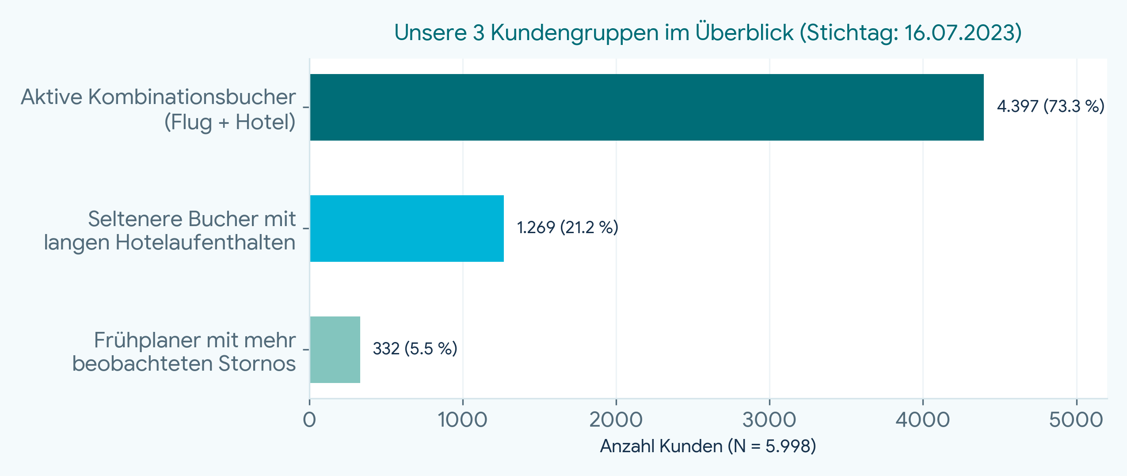
4. Kundengruppen: Unsere 3 Buchungsprofile im Detail
Typische Durchschnittswerte (Mediane zum Stichtag 16.07.2023) als Grundlage für die Ansprache
Gruppe 1: Aktive Kombi-Bucher (4.397 | 73,3 %)
• Stammkunden: Typischerweise 3,0 gebuchte Reisen (37,5 % Buchungsquote).
• 100 % Flug + Hotel kombiniert · kurze Trips (2,7 Nächte) · spontane Buchung (7,6 Tage Vorlauf).
• Kaum Stornos (0 % im Mittel) · 0,5 Gepäckstücke pro Sitz.
Gruppe 2: Seltene / Langzeit-Hotelbucher (1.269 | 21,2 %)
• Weniger aktiv: Typischerweise 1,0 Reise (inkl. 462 Kunden noch ohne Buchung).
• Einzelbuchungen (0 % Kombi) · lange Hotelaufenthalte (7,0 Nächte).
• Mehr Gepäck bei Flugreisen (0,75 Gepäckstücke pro Sitz).
Kundengruppe | Kunden | Reisen | Kombi-% | Nächte | Vorlauf (Tage) | Storno-%
Aktive Kombi-Bucher | 4.397 (73,3%) | 3,0 | 100 % | 2,7 | 7,6 | 0 %
Seltene / Lang-Hotel | 1.269 (21,2%) | 1,0 | 0 % | 7,0 | 7,5 | 0 %
Frühplaner / Storno | 332 (5,5%) | 2,0 | 67 % | 6,0 | 168,5 | 50 %
Gruppe 3: Frühplaner mit mehr Stornos (332 | 5,5 %)
• Lange Vorausplanung: 168,5 Tage Flugvorlauf · 50 % Langstreckenflüge.
• Typischerweise 2,0 Reisen · 67 % Kombi-Buchungen · 6,0 Hotelnächte.
• 50 % beobachtete Stornoquote – ideal als Testgruppe für flexible Storno-Vorteile.
TravelTide Customer Analytics | Stichtag: 16.07.2023 · 5.998 Kunden | Folie 7 von 11
Notes:
Folie 7 – 4. Die 3 Verhaltenssegmente im Profil (2:35 – 3:20)
Regieanweisung / Fokus: Intuitive Beschreibung der Kundengruppen anhand von Medianen.
„Schauen wir auf diese drei Gruppen: Unser Kernsegment sind mit gut 73 Prozent die ‚Aktiven Kombinationsbucher‘. Sie buchen im Schnitt drei Reisen, kombinieren fast immer Flug und Hotel für Kurztrips von knapp drei Nächten und stornieren praktisch nie. Die zweite Gruppe – rund 21 Prozent – bucht seltener, bleibt dann aber im Schnitt sieben Nächte im Hotel und nimmt mehr Gepäck mit. Die dritte, kleinere Gruppe mit 5,5 Prozent plant Flüge fast ein halbes Jahr im Voraus – im Schnitt 169 Tage – und weist eine beobachtete Stornoquote von 50 Prozent auf.“

Slide 8
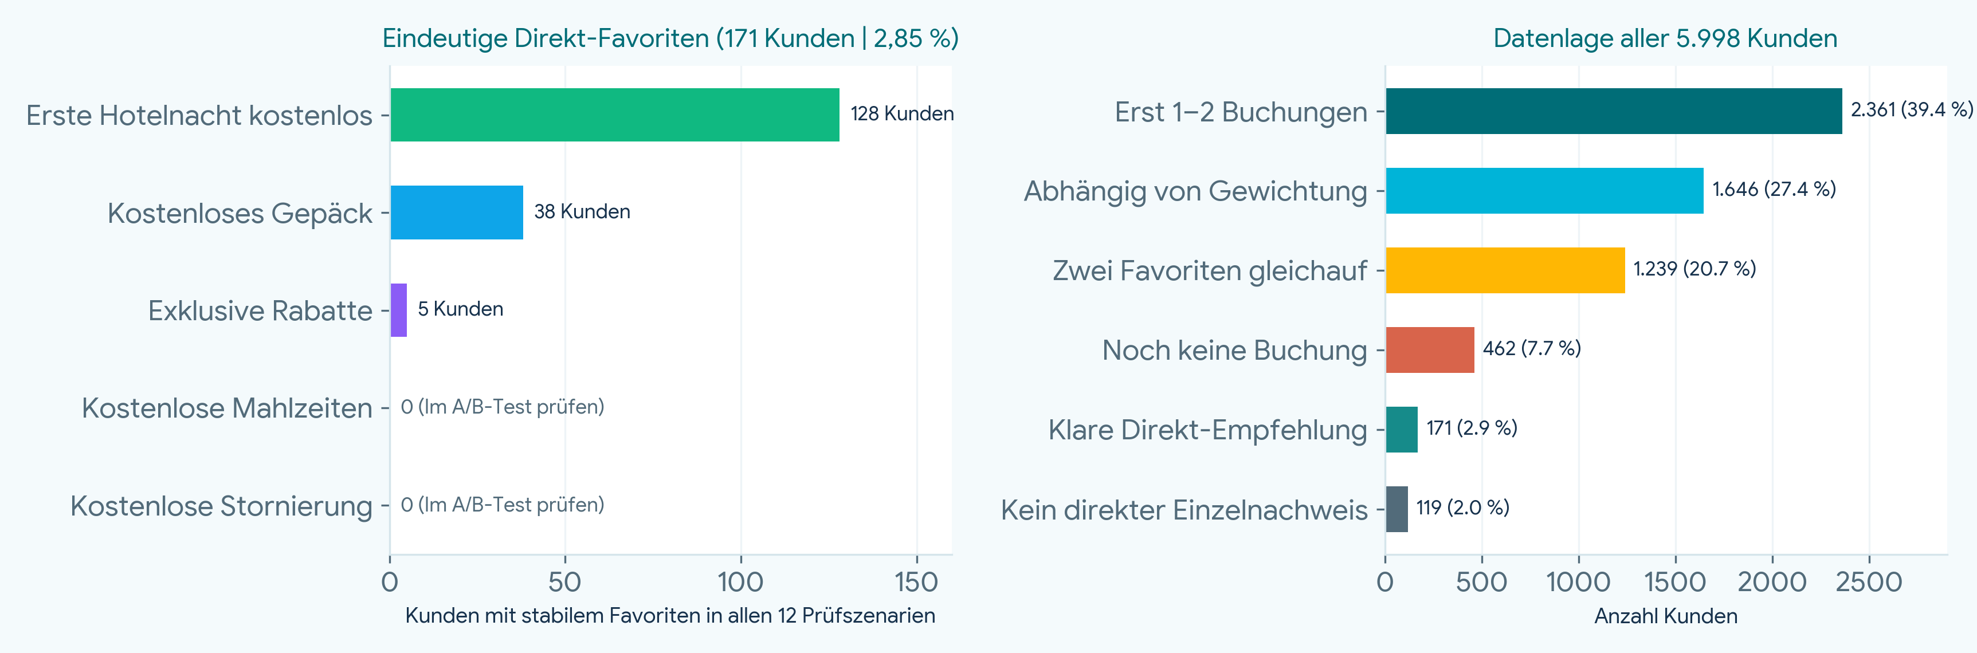
5a. Vorteils-Check: Klare Favoriten vs. Offene Profile
Prüfung der 5 Vorteile über 12 Szenarien für alle 5.998 Kunden (Stichtag 16.07.2023)
Links: 171 Kunden mit eindeutigem Favoriten in allen 12 Prüfszenarien. Rechts: Verteilung aller 5.998 Kunden nach bisheriger Buchungslage.
TravelTide Customer Analytics | Stichtag: 16.07.2023 · 5.998 Kunden | Folie 8 von 11
Notes:
Folie 8 – 5a. Perk-Validierung: Ergebnis-Charts (3:20 – 3:45)
Regieanweisung / Fokus: Freistehende Balkendiagramme zu Perk-Gewinnern und Evidenzstatus erklären.
„Wenn wir nun deine fünf Perk-Ideen auf Einzelnutzerebene prüfen, sehen wir im linken Diagramm die 171 Kunden, deren Verhalten über alle zwölf Prüfvarianten hinweg eindeutig einen Favoriten belegt – angeführt von der kostenlosen ersten Hotelnacht mit 128 Nutzern und kostenlosem Gepäck mit 38 Nutzern. Rechts siehst du, wie sich die Gesamtkohorte von 5.998 Nutzern nach ihrer Daten-Evidenz aufteilt.“

Slide 9
5b. Vorteils-Check: Warum wir gezielt testen statt zu raten
Aufteilung in gesicherte Direkt-Empfehlungen, indirekte Hinweise und offene Test-Kandidaten
1. Gesicherte Direkt-Favoriten
(171 Kunden | 2,85 %)
• Erste Hotelnacht frei (128 Kunden): Regelmäßige Hotelbucher mit hohem Preisvorteil durch eine Gratisnacht.
• Kostenloses Gepäck (38 Kunden): Mehrfache Flugbucher mit konstant hohem Gepäckbedarf.
• Exklusive Rabatte (5 Kunden): Gezielte Buchung rabattierter Angebote.
• Versand: Sofortige Highlight-E-Mail mit diesem Vorteil.
2. Vorteile für den Praxistest
(Mahlzeiten & Stornierung)
• Kostenlose Mahlzeiten: In der Datenbank fehlt bisher ein Feld für Verpflegung. Wir nutzen Langstreckenflüge als Hinweis für einen eigenen Test.
• Kostenlose Stornierung: Starkes Signal bei Frühplanern (50 % Storno), aber wegen erst 1–2 Reisen pro Kunde noch schwankend.
• Versand: Als Wunsch-Kandidat im A/B-Test prüfen.
3. Warum 5.827 Kunden
in den A/B-Test gehen
• Erst 1–2 Buchungen (2.361 | 39,4 %): Noch zu wenig Historie für eine feste Einzel-Festlegung.
• Abhängig von Gewichtung (1.646 | 27,4 %): Favorit wechselt je nach Rechenregel.
• Zwei Favoriten gleichauf (1.239 | 20,7 %): Platz 1 und Platz 2 liegen fast gleichauf.
• Noch ohne Buchung / Nachweis (581 | 9,7 %): Erhalten die allgemeine Programm-Einladung.
TravelTide Customer Analytics | Stichtag: 16.07.2023 · 5.998 Kunden | Folie 9 von 11
Notes:
Folie 9 – 5b. Perk-Validierung: Die 3 Detailkästen (3:45 – 4:10)
Regieanweisung / Fokus: Konstruktive Begründung für die Teil-Validierung als Data Partner.
„Auf dieser Folie sehen wir die Gründe im Detail: Während Hotel-Freinacht, Gepäck und Rabatte 171 stabile Direkt-Treffer liefern, fehlt uns für ‚Kostenlose Mahlzeiten‘ bisher ein direktes Datenbank-Signal – dort nutzen wir Langstreckenflüge als Test-Proxy. Und rechts siehst du, warum 5.827 Kunden noch offen sind: Knapp 40 Prozent haben erst eine oder zwei Buchungen, und bei fast 21 Prozent liegen zwei Vorteile im Gleichstand. Statt hier zu raten, überführen wir genau diese Kandidaten in unser Test-Design.“

Slide 10
6. Umsetzung: Zweistufiger E-Mail-Versand & A/B-Test
Maximale Anmelderate sichern, ohne Kunden durch falsche Vorteils-Versprechen zu verlieren
Spielregeln für unseren A/B-Test
Stufe 1: Direkt-Fokus (171 gesicherte Profile)
• Zielgruppe: Alle 171 Kunden mit eindeutigem Lieblings-Vorteil.
• E-Mail-Inhalt: Ihr Top-Vorteil steht prominent im Betreff und Kopfbereich (128× Hotel-Freinacht, 38× Gepäck, 5× Rabatt).
• Erfolgsprüfung: 50/50-Vergleich gegen die allgemeine Einladung.
Test-Baustein | Festgelegtes Vorgehen für das Marketing
Zufallsaufteilung | Faire Aufteilung der Kunden innerhalb jeder Kundengruppe
Kontrollgruppe | Allgemeine Einladung mit allen 5 Programm-Vorteilen im Überblick
Testgruppe | Gleiches Programm, aber der berechnete Favorit steht im Betreff & Fokus
Haupt-Erfolgszahl | Programm-Anmeldung innerhalb von 14 Tagen nach E-Mail-Versand
Folge-Kennzahlen | Buchung binnen 30 Tagen · Zweitbuchung binnen 60 Tagen
Wirtschaftlichkeit | Deckungsbeitrag pro Kunde nach Abzug eingelöster Vorteils-Kosten
Warnsignale | E-Mail-Abmeldungen, Spam-Beschwerden und Stornoquote überwachen
Auswertung | Fester Abschluss nach 14 Tagen (keine vorzeitige Abschaltung)
Stufe 2: Kontrollierter A/B-Test (5.827 offene Profile)
• Zwei Favoriten gleichauf (1.239): Dreier-Test zwischen Favorit 1, Favorit 2 und allgemeiner Einladung.
• Abhängig von Gewichtung (1.646): Test des berechneten Favoriten gegen die allgemeine Einladung.
• Wenig Historie / Keine Buchung (2.823): Allgemeine Einladung mit allen 5 Vorteilen im Überblick.
• Mahlzeiten-Test: Eigene Teststrecke für Langstreckenbucher.
TravelTide Customer Analytics | Stichtag: 16.07.2023 · 5.998 Kunden | Folie 10 von 11
Notes:
Folie 10 – 6. Kampagnen-Routing & A/B-Testplan (4:10 – 4:40)
Regieanweisung / Fokus: Forward-looking Lösung präsentieren: Wie machen wir daraus maximalen Kampagnenerfolg?
„So sieht die Umsetzung für deine E-Mail-Kampagne aus: Die 171 klaren Profile bekommen ihre maßgeschneiderte Highlight-Mail. Alle anderen nehmen wir in einen stratifizierten A/B-Test auf. Die Kontrollgruppe erhält eine Einladung mit allen fünf Vorteilen im Überblick; die Testgruppe sieht ihren berechneten Erst- bzw. Zweitkandidaten prominent im Betreff. Als primäres Erfolgskriterium messen wir die reale Programm-Anmeldung innerhalb von 14 Tagen sowie die Folgebuchungen nach 30 und 60 Tagen.“

Slide 11
7. Übergabe & Nächste Schritte zum Kampagnen-Start
Alle Versandlisten liegen bereit – letzte Abstimmung vor dem Go-Live
Bereitgestellte Dateien (Ordner 'data_features/final')
• user_perk_actions.csv (5.998 Kunden): Versandfertige Hauptdatei mit Kundengruppe, empfohlener E-Mail-Variante sowie Erst- und Zweitfavorit.
• users_final.csv: Komplette Kundentabelle mit allen berechneten Buchungsmerkmalen zum 16.07.2023.
• segment_profiles.csv: Übersicht der Durchschnittswerte je Kundengruppe.
• perk_summary.csv & evidence_summary.csv: Fertige Empfängerzahlen für die Kampagnenplanung.
• release_manifest.json: Prüfprotokoll zum Datenstand 16.07.2023.
Nächste Schritte für Marketing (Elena)
• 1. Testgrößen freigeben: Erwartete Anmelderate und Gruppengrößen für den A/B-Test bestätigen.
• 2. E-Mail-Vorlagen fertigstellen: 1× Allgemeine Einladung + 5× Vorlagen mit Vorteils-Fokus.
• 3. Messung aktivieren: 14-Tage-Anmeldung und 30/60-Tage-Buchung im System verknüpfen.
Aufgaben für die IT / Data Engineering (Phase 2)
• 1. Tracking-Ausfall ab 21.07. beheben: Seitenbesuche ohne Buchung wieder vollständig erfassen.
• 2. Datenbank-Regeln schärfen: Negative Hotelnächte (105 Fälle) und fehlende Rabattbeträge (539 Fälle) blockieren.
• 3. Neues Merkmal 'Verpflegung': Mahlzeiten beim Hotel-Checkout direkt erfassen.
TravelTide Customer Analytics | Stichtag: 16.07.2023 · 5.998 Kunden | Folie 11 von 11
Notes:
Folie 11 – 7. Nächste Schritte & Übergabe (4:40 – 5:00)
Regieanweisung / Fokus: Klare Handlungsaufforderung und Abschluss.
„Für dein Team ist technisch alles vorbereitet: Die finale Versanddatei ‚user_perk_actions.csv‘ enthält für jeden der 5.998 Kunden das Segment, die empfohlene E-Mail-Variante sowie Erst- und Zweitkandidaten für das Testing. Sobald wir gemeinsam die Basis-Anmelderate und die finalen Losgrößen für den Split-Test freigeben, kann die Kampagne live gehen. Parallel geben wir das Ticket für das Session-Logging ans Data-Engineering. Wollen wir direkt auf die Testgrößen für die E-Mail-Strecken schauen?“

